Slide 1
Chapter11 Serch Trees
  二叉搜索树(Binary Search) Trees
  AVL树(AVL Trees)
  红-黑树(Red-Black Trees)
  B树(B-Trees)

Slide 2
本章重点
  二叉搜索树
  AVL树
  B树

Slide 3
平衡搜索树
  当用平衡搜索树来描述一个n元素的字典时，对其进行搜索、插入或者删除所需要的平均时间和最坏时间均为Θ(logn)，按元素排名进行的查找和删除操作所需要的时间为O(logn)，并且所有字典元素能够在线性时间内按升序输出。

Slide 4
二叉搜索树
  定义[二叉搜索树] 二叉搜索树是一棵可能为空的二叉树，一棵非空的二叉搜索树满足以下特征：
  1) 每个元素有一个关键值，所有的关键值都是唯一的。
  2) 根节点左子树的关键值（如果有的话）小于根节点的关键值。
  3) 根节点右子树的关键值（如果有的话）大于根节点的关键值。
  4) 根节点的左右子树也都是二叉搜索树。

Slide 5
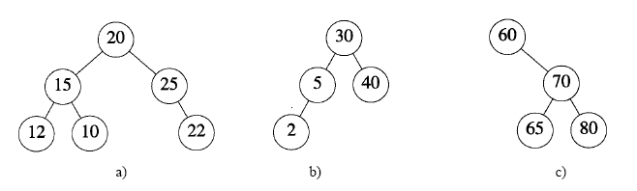
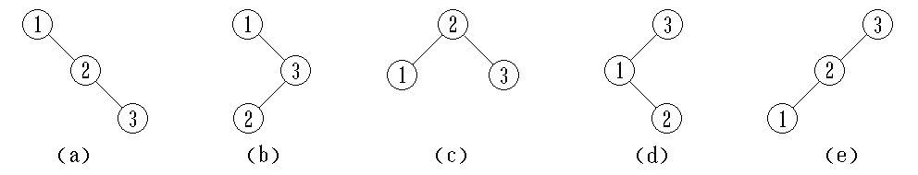
二叉搜索树?

Slide 6
带索引的二叉搜索树
  普通的二叉搜索树
  每个节点中添加了一个leftsize域，表示在以其为根的子树中，他的排名
  =左边元素个数 + 1
4
20
3
30
1
2
15
25
2
1
5
48
1
1
1
12
18
1
30
2

Slide 7
二叉搜索树的抽象数据类型描述
  抽象数据类型BSTree{
  实例
  二叉树，每一个节点中有一个元素，该元素有一个关键值域；所有元素的关键值各不相同；任何节点左子树的关键值小于该节点的关键值；任何右子树的关键值大于该节点的节点关键值。

Slide 8
二叉搜索树的抽象数据类型描述
  操作
  Create()：创建一个空的二叉搜索树
  Search(k,e)：将关键值为k的元素返回到e中；如果操作失败则返回false，否则返回true
  Insert(e)：将元素e插入到搜索树中
  Delete(k,e)：删除关键值为k的元素并且将其返回到e中
  Ascend()：按照关键值的升序排列输出所有元素 ??? }

Slide 9
带索引的二叉搜索树的抽象数据类型描述
  抽象数据类型IndexedBSTree{
  实例
  除每一个节点有一个LeftSize域以外，其他与BSTree相同
  操作
  Create()：产生一个空的带索引的二叉搜索树
  Search(k,e)：将关键值为k的元素返回到e中；如果操作失败返回false，否则返回true
  IndexSearch(k,e)：将第k个元素返回到e中
  Insert(e)：将元素e插入到搜索树
  Delete(k,e)：删除关键值为k的元素并且将其返回到e中
  IndexDelete(k,e)：删除第k个元素并将其返回到e中
  Ascend()：按照关键值的升序排列输出所有元素
  }

Slide 10
二叉搜索树的搜索
  要查找关键值为k的元素，那么先从根开始。如果根为空，那么搜索树不包含任何元素，查找失败，否则，将k与根的关键值相比较:
  如果k小于根节点的关键值，那么就不必搜索右子树中的元素，只要在左子树中搜索即可。
  如果k大于根节点的关键值，则正好相反，只需在右子树中搜索即可。
  如果k等于根节点的关键值，则查找成功，搜索终止。
  在子树中的查找与此类似。

Slide 11
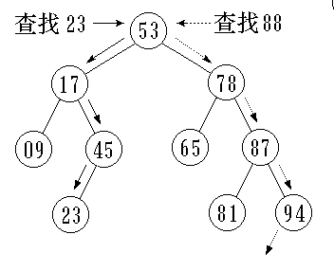
二叉搜索树的搜索

Slide 12
二叉搜索树的搜索算法
template<class E, class K>
bool BSTree<E,K>::Search(const K& k, E &e) const
{// 搜索与k匹配的元素
// 指针p 从树根开始进行查找
B i n a r y TreeNode<E> *p = root;
while (p) // 检查p - > d a t a
if (k < p->data) p = p->LeftChild;
else if (k > p->data) p = p->RightChild;
else {// 找到元素
e = p->data;
return true;}
return false;
}

Slide 13
二叉搜索树的插入
  在二叉搜索树中插入一个新元素e，首先要验证e的关键值与树中已有元素的关键值是否相同，这可以通过用e的关键值对二叉树进行搜索来实现。
  如果搜索不成功，那么新元素将被插入到搜索的中断点。
  如果搜索成功，那么新元素将不被插入。

Slide 14
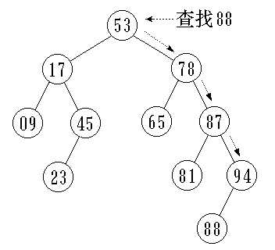
二叉搜索树的插入
插入新结点88
每次结点的插入，都要从根结点出发搜索插入位置，然后把新结点作为叶结点插入。

Slide 15
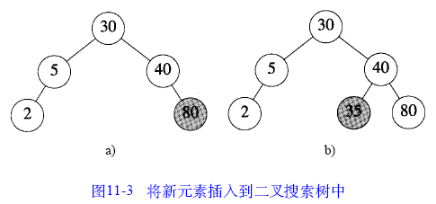
二叉搜索树的插入

Slide 16
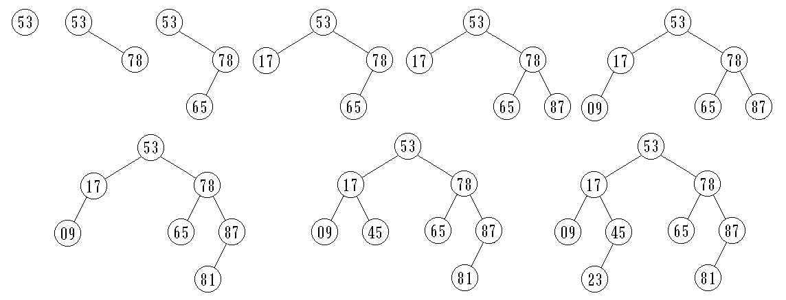
输入数据，建立二叉搜索树的过程
输入数据序列 { 53, 78, 65, 17, 87, 09, 81, 45, 23 }

Slide 17
同样 3 个数据{ 1, 2, 3 }，输入顺序不同，建立起来的二叉搜索树的形态也不同。这直接影响到二叉搜索树的搜索性能。
如果输入序列选得不好，会建立起一棵单支树，使得二叉搜索树的高度达到最大，这样必然会降低搜索性能。
{2, 1, 3}
{1, 2, 3} {1, 3, 2} {2, 3, 1} {3, 1, 2} {3, 2, 1}
1
1
2
3
3
2
3
1
3
1
2
3
2
2
1

Slide 18
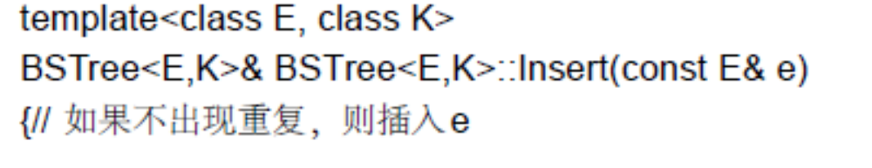
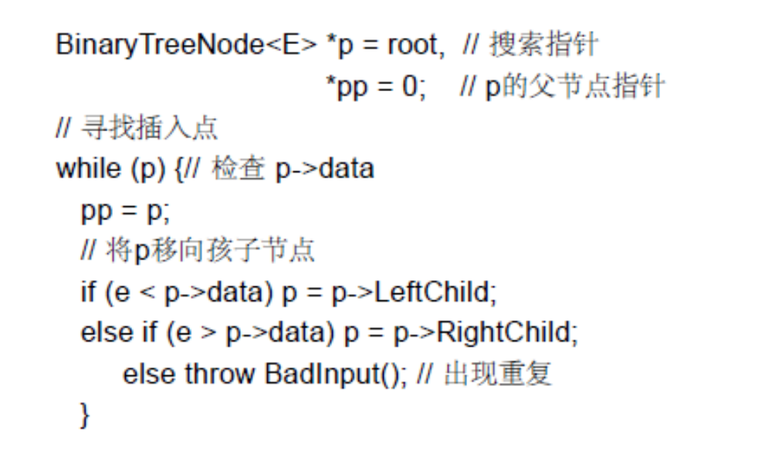
二叉搜索树的插入

Slide 19
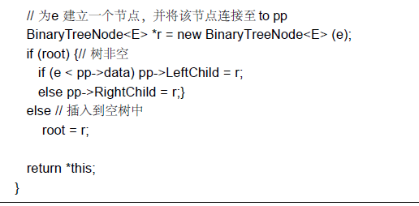

Slide 20
二叉搜索树的删除
  在二叉搜索树中删除一个结点时，必须将因删除结点而断开的二叉链表重新链接起来，同时确保二叉搜索树的性质不会失去。
  考虑包含被删除元素的节点p的三种情况：
  1)p是树叶；
  2)p只有一个非空子树；
  3)p有两个非空子树。

Slide 21
二叉搜索树的删除
  如果p是树叶；
  丢弃树叶节点

Slide 22
二叉搜索树的删除
  如果p只有一个非空子树；
  如果p没有父节点(即p是根节点)，则将p丢弃，p的唯一子树的根节点成为新的搜索树的根节点。
  如果p有父节点pp，则修改pp的指针，使得pp指向p的唯一孩子，然后删除节点p。。

Slide 23
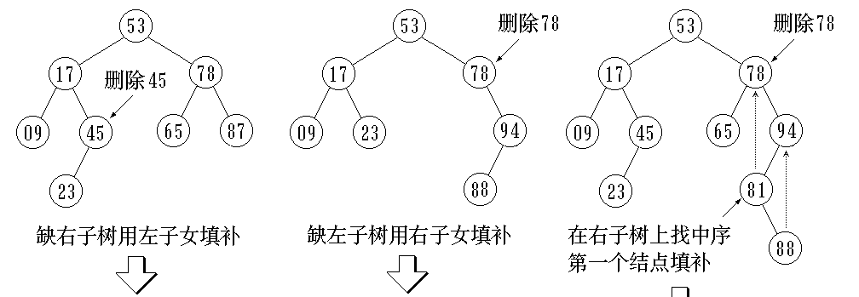
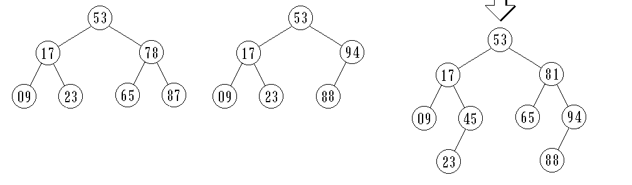

Slide 24
二叉搜索树的删除
  如果p有两个非空子树。
  只需将该元素替换为它的左子树中的最大元素或右子树中的最小元素。

Slide 26
二叉搜索树的删除
  注意，必须确保右子树中的最小元素以及左子树中的最大元素或者在没有子树的节点中，或者在只有一个子树的节点中。
  可以按下述方法来查找到左子树中的最大元素：首先移动到子树的根，然后沿着各节点的右孩子指针移动，直到右孩子指针为0为止。
  类似地，也可以找到右子树中的最小元素：首先移动到子树的根，然后沿着各节点的左孩子指针移动，直到左孩子指针为0为止。

Slide 27
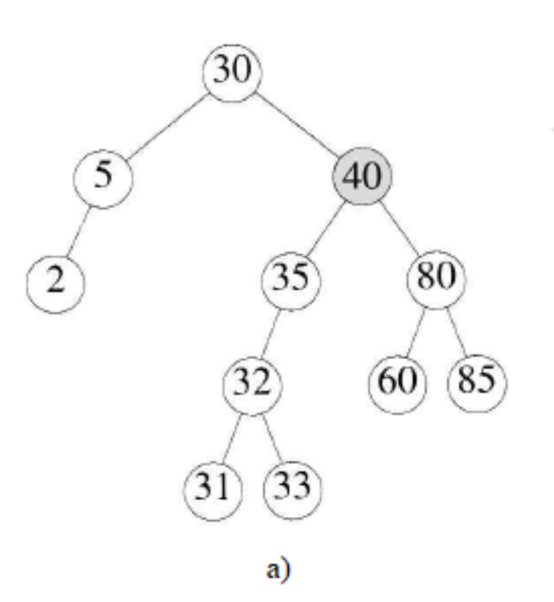
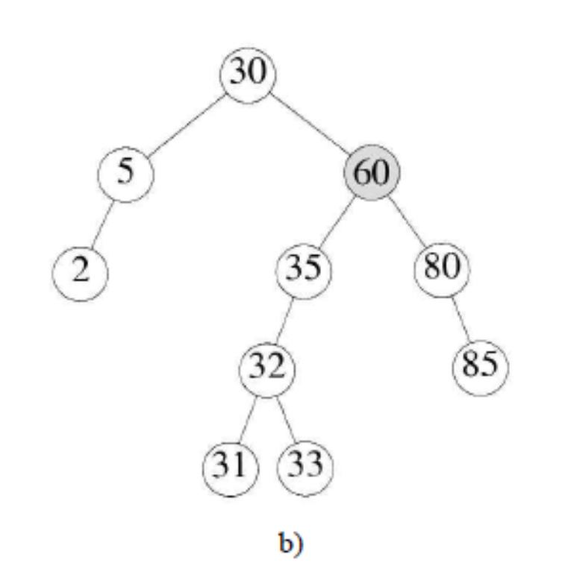

Slide 28
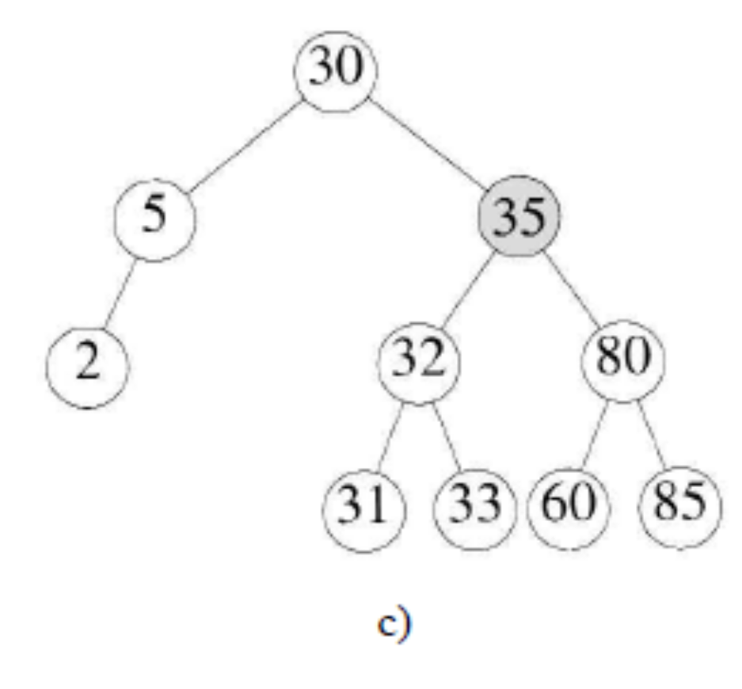
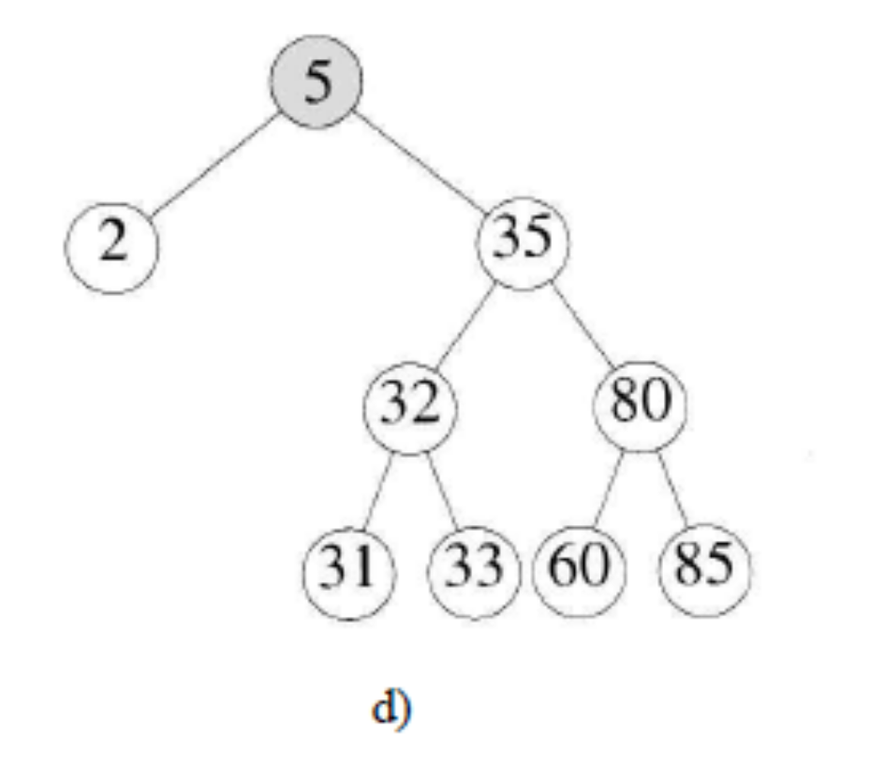

Slide 29
1、查找
2、调整
若有俩孩子，则找左子树最大元素，即最右边的元素（s），用该元素的值替换要删除的节点(p)的值，问题转化为删除s,此时s必然最多只有一个孩子（且是左儿子）
最多只有一个孩子，用孩子替换要删除的节点

Slide 30
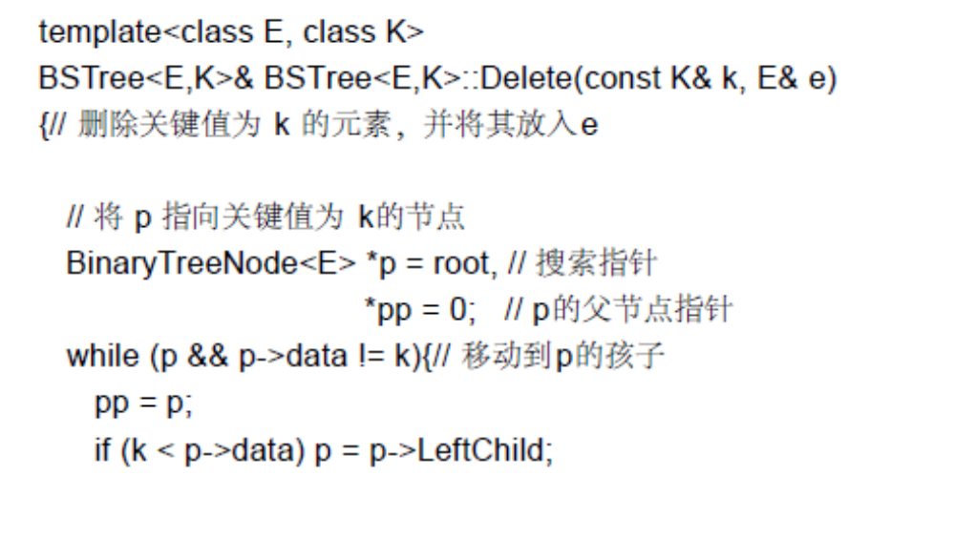
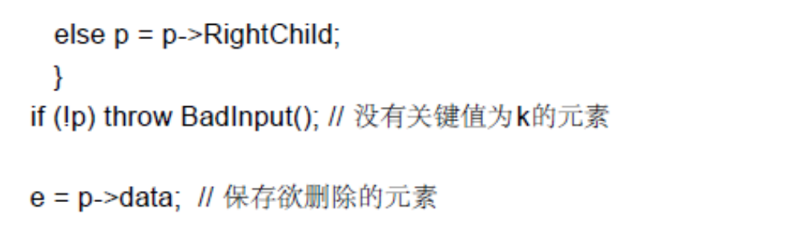

Slide 31
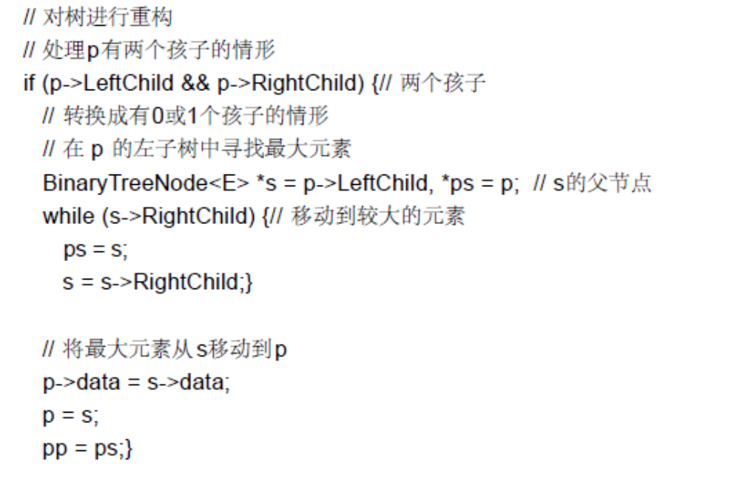

Slide 32
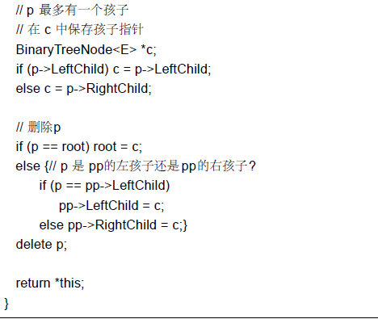

Slide 33
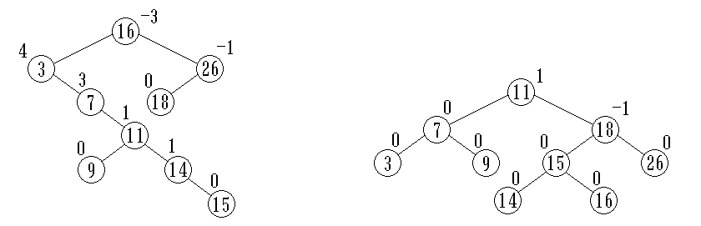
高度不平衡的二叉搜索树 高度平衡的二叉搜索树

Slide 34
平衡
  当确定搜索树的高度总是O(logn)时，能够保证每个搜索树操作所占用的时间为O(logn)。
  高度为O(logn)的树称为平衡树（balanced tree）。

Slide 35
AVL树
  定义 空二叉树是AVL树；
  如果T是一棵非空的二叉树，T_{L} 和T_{R} 分别是其左子树和右子树，那么当T满足以下条件时，T是一棵AVL树：
  T_{L}和T_{R}是AVL树；
  | h_{L} - h_{R} |≤1, h_{L} 和h_{R} 分别是左子树和右子树的高度。

Slide 36
AVL树？

Slide 37
AVL搜索树高度平衡的二叉搜索树
  AVL搜索树既是二叉搜索树，也是AVL树。
  带索引的AVL搜索树既是带索引的二叉搜索树，也是AVL树。

Slide 38
AVL树特征
  如果用AVL树来描述字典并希望在对数时间内完成每一种字典操作，那么， AVL树必须具备下述特征：
  n 个元素（节点）的AVL树的高度是O(logn)。
  一棵n 元素的AVL 搜索树能在O(高度) = O(logn) 的时间内完成搜索。
  将一个新元素插入到一棵n 元素的AVL搜索树中，可得到一棵n+ 1元素的AVL树，这种插入过程可以在O(logn)时间内完成。
  从一棵n 元素的AVL搜索树中删除一个元素，可得到一棵n- 1元素的AVL树，这种删除过程可以在O(logn)时间内完成。

Slide 39
AVL树的描述
  一般用链表方式来描述AVL树。
  为简化插入和删除操作，为每个节点增加一个平衡因子bf。节点x 的平衡因子bf(x) 定义为：
  x 的左子树的高度-x 的右子树的高度
  从AVL树的定义可以知道，平衡因子的可能取值为?。

Slide 40
结点的平衡因子balance (balance factor)
根据AVL树的定义，任一结点的平衡因子只能取 -1，0和 1。
如果一个结点的平衡因子的绝对值大于1，则这棵二叉搜索树就失去了平衡，不再是AVL树。
如果一棵二叉搜索树是高度平衡的，它就成为 AVL树。如果它有 n 个结点，其高度可保持在O(log₂n)，平均搜索长度也可保持在O(log₂n)。

Slide 41
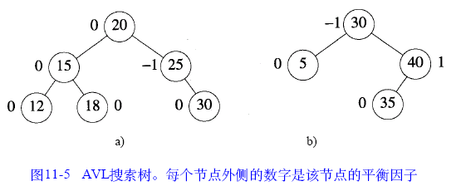
平衡因子

Slide 42
AVL搜索树的搜索
  同普通二叉搜索树。
  复杂性？

Slide 43
AVL搜索树的插入
  将一个新元素插入到AV L树中时，若得到的新树中有一个或多个节点的平衡因子的值不是-1，0或1，那么就说新树是不平衡的。
  通过移动不平衡树的子树来恢复树的平衡。

Slide 44
分析
  由插入操作导致产生不平衡树的几种现象：
  1)不平衡树中的平衡因子的值限于-2，-1，0，1和2。
  2)平衡因子为2的节点在插入前平衡因子为1，与此类似，平衡因子为-2的，插入前为-1。
  3)从根到新插入节点的路径上，只有经过的节点的平衡因子在插入后会改变。
  4)假设A是新插入节点最近的祖先，它的平衡因子是-2或2，那么，在插入前从A到新插入节点的路径上，所有节点的平衡因子都是0。

Slide 45
观察
  从根节点往下移动寻找插入新元素的位置时，能够确定节点A。
  bf(A)在插入前的值既可以是-1，也可以是1。

Slide 46
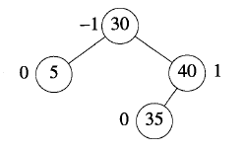
观察
  设X 是最后一个具有这样平衡因子的节点。
  插入32。

Slide 47
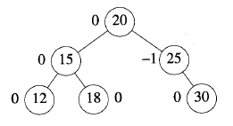
观察
  插入28或50
  插入10，14，16或19

Slide 48
观察
  如果节点X不存在，那么从根节点至新插入节点途中经过的所有节点在插入前的平衡因子值都是0。
  由于插入操作只会使平衡因子增/减-1，0或1，并且只有从根节点至新插入节点途中经过的节点的平衡因子值才会被改变，所以插入后，树的平衡不会被破坏。
  因此，如果插入后的树是不平衡的，那么X就一定存在。

Slide 49
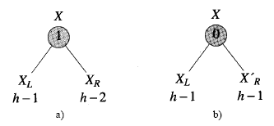
观察
  如果插入后bf(X)=0，那么以X为根节点的子树的高度在插入前后是相同的。

Slide 50
观察
  例如，如果插入前的高度是h，且bf(X)为1，那么，在插入前，X的左子树的高度XL是h-1,右子树的高度XR是h-2。由于平衡因子变为0，所以必须在XR中作插入，得到高度为h-1的新子树X‘R。
  由于从X到新插入节点途中遇到的所有节点在插入前的平衡因子均为0，所以X'R的高度必须增加到h-1。
  X的高度仍保持为h，X的祖先的平衡因子在插入前后保持相同，所以树的平衡被保持住了。

Slide 51
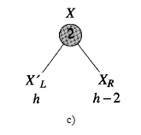
观察
  使树的平衡遭到破坏的唯一一种情形是插入过程使得平衡因子bf(X)的值由-1变为-2，或者由1变为2。

Slide 52
观察结果
右单旋转
左单旋转
左右双旋转
右左双旋转

Slide 53
结论
  当节点A已经被确定时，A的不平衡性可归类为L型不平衡（新插入节点在A的左子树中）或R型不平衡。
  通过确定A的哪一个孙节点在通往新插入节点的路径上，可以进一步细分不平衡类型。
  根据上述细分不平衡类型的方法，A节点的不平衡类型将是LL（新插入节点在A节点的左子树的左子树中），LR（新插入节点在A节点的左子树的右子树中），RR和RL四种类型中的一种。

Slide 54
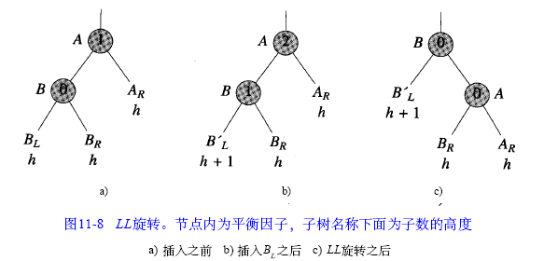
LL型不平衡

Slide 55
LL型旋转
  原来以A为根节点的子树，现在以B为根节点，B‘L仍然是B的左子树，A变成B的右子树，BR变成A的左子树，A的右子树不变。
  由于A的平衡因子改变了，所以处于从B到新插入节点途中的B‘的所有节点的平衡因子都将改变，其他节点的平衡因子与旋转前保持一致。
  图11-8中a和c子树的高度是一样的，所以，子树的祖父节点的平衡因子与插入前是一样的。因此不再有平衡因子不是-1，0或1的节点。一个LL旋转就已经使整个树重新获得平衡！

Slide 56
template <class Type>
void AVLTree<Type>::
RotateRight ( AVLNode<Type> *Tree,
AVLNode<Type> * &NewTree) {
//右单旋转的算法
NewTree = Tree→left;
Tree→left = NewTree→right;
NewTree→right = Tree;
}

Slide 57
RR型旋转
A
C
0
-1
A
-2
B
0
C
B
-1
C
A
0
E
h
D
E
h
D
E
D
h
+
1
B
h
h
h
h
+
1
h
h
(a) (b) (c)
如果在子树E中插入一个新结点，该子树高度增1导致结点A的平衡因子变成-2，出现不平衡。
沿插入路径检查三个结点A、C和E。它们处于一条方向为“\”的直线上，需要做左单旋转。
以结点C为旋转轴，让结点A反时针旋转。

Slide 58
template <class Type>
void AVLTree<Type> ::
RotateLeft ( AVLNode<Type> *Tree,
AVLNode<Type> * &NewTree ) {
//左单旋转的算法
NewTree = Tree→right;
Tree→right = NewTree→left;
NewTree→left = Tree;
}

Slide 59
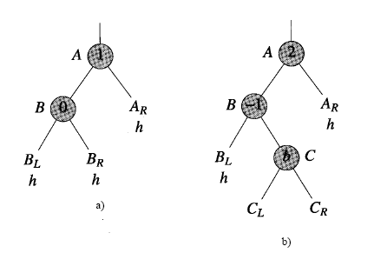
LR型不平衡

Slide 60
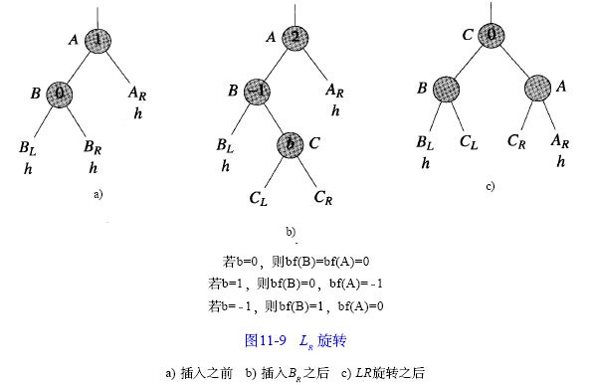
LR型不平衡

Slide 61
在子树Cl或Cr中插入新结点，该子树的高度增1。结点A的平衡因子变为 2，发生了不平衡。
从结点A起沿插入路径选取3个结点A、B和C，它们位于一条形如“⟨”的折线上，因此需要进行先左后右的双旋转。
首先以结点C为旋转轴，将结点B反时针旋转，以C代替原来B的位置，做RR旋转。
再以结点C为旋转轴，将结点A顺时针旋转，做LL旋转。使之平衡化。

Slide 62
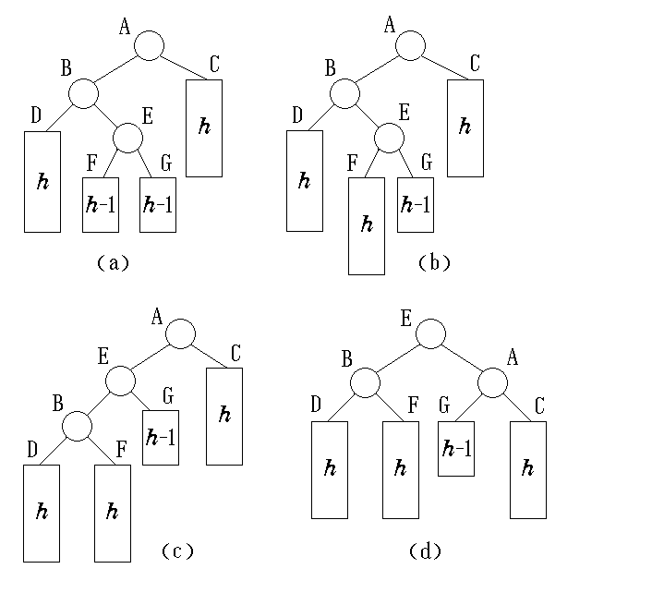
1
2
0
-1
插入
0
1
LL
旋转
0
RR
旋转
1
0

Slide 63
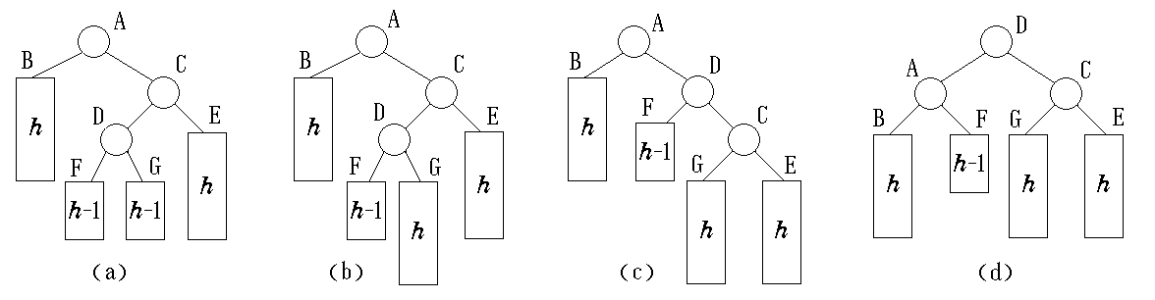
-1
-2
0
1
0
-1
LL旋转
插入
0
RR
旋转
1
0

Slide 64
RL旋转
右左双旋转是左右双旋转的镜像。
在子树F或G中插入新结点，该子树高度增1。结点A的平衡因子变为-2，发生了不平衡。
从结点A起沿插入路径选取3个结点A、C和D，它们位于一条形如“⟩”的折线上，需要进行先右后左的双旋转。
首先做LL旋转：以结点D为旋转轴，将结点C顺时针旋转，以D代替原来C的位置。
再做RR旋转：以结点D为旋转轴，将结点A反时针旋转，恢复树的平衡。

Slide 65
AVL搜索树的插入
  1) 沿着从根节点开始的路径对具有相同关键值的元素进行搜索，以找到插入新元素的位置。在此过程中，寻找最近的，平衡因子为- 1或1的节点，令其为A 节点。如果找到了相同关键值的元素，那么插入失败，以下步骤无需执行。
  2) 如果没有这样的节点A，那么从根节点开始再遍历一次，并修改平衡因子，然后终止。
  3) 如果bf(A) = 1并且新节点插入到A的的右子树中，或者bf(A) =-1并且插入是在左子树中进行的，那么A 的新平衡因子是0。这种情况下，修改从A 到新节点途中的平衡因子，然后终止。
  4) 确定A 的不平衡类型并执行相应的旋转，在从新子树根节点至新插入节点途中，根据旋转需要修改相应的平衡因子。

Slide 66
例，输入关键码序列为 { 16, 3, 7, 11, 9, 26, 18, 14, 15 }，插入和调整过程如下。
0
1
2
0
-1
16
16
16
7
7
0
1
LR
0
0
1
3
3
3
16
3
16
0
0
7
11
-2
-1
-2
7
7
7
2
0
-1
3
16
LL
3
11
3
11
1
0
0
-1
11
9
16
9
16
0
0
9
26

Slide 67
0
-1
11
11
RR
0
-1
-2
RL
7
16
7
16
1
3
9
26
3
9
26
0
18
0
-1
11
11
0
1
7
18
7
18
0
0
1
3
9
16
26
3
9
16
26
0
14

Slide 68
-2
1
11
11
2
LR
-1
7
18
7
18
2
0
3
9
16
26
3
9
15
26
-1
0
0
14
14
16
0
15
从空树开始的建树过程

Slide 69
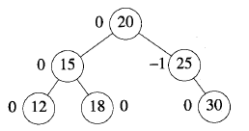
AVL搜索树的删除
  同普通二叉搜索树？

Slide 70
AVL搜索树的删除
  设q是被删除节点的父节点
  如果删除发生在q的左子树，那么bf(q)减1，而如果删除发生在q的右子树，那么bf(q)加1。可以看到如下现象：
  1)如果q新的平衡因子是0，那么它的高度减少了1，并且需要改变它的父节点（如果有的话）和其他某些祖先节点的平衡因子。
  2)如果q新的平衡因子是－1或1，那么它的高度与删除前相同，并且无需改变其祖先的平衡因子值。
  3)如果q新的平衡因子是－2或2，那么树在q节点是不平衡的。

Slide 71
AVL搜索树的删除
  由于平衡因子可以沿从q到根节点的路径改变，所以途中节点的平衡因子有可能为2或－2。
  设A是第一个这样的节点，若要恢复A节点的平衡，需要确定其不平衡的类型。
  如果删除发生在A的左子树，那么不平衡是L型；否则，不平衡就是R型。

Slide 72
AVL搜索树的删除
  如果删除后f(A)=2，那么在删除之前bf(A)的值一定为1。因此，A有一棵以B为根的左子树。
  根据bf(B)的值，可以把一个R型不平衡细分为R0，R1和R－1类型。
  例如，R－1类型指的是这种情况：删除操作发生在A的右子树并且bf(B)=-1。类似的，L型不平衡也可以细分为L0，L1和L－1类型。

Slide 73
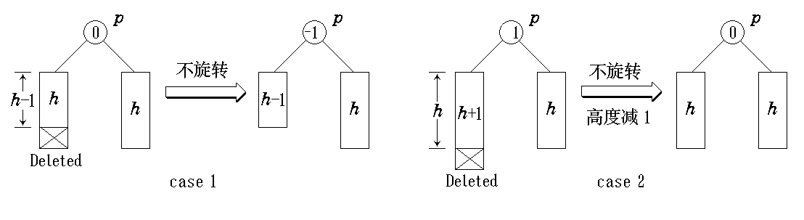
case 1 : 当前结点 p 的balance为0。如果它的左子树或右子树被缩短，则它的 balance改为 1 或-1，高度不变。
case 2 : 结点 p 的balance不为0，且较高的子树被缩短，则 p 的balance改为0，高度减1，影响祖先结点。

Slide 74
case 3 : 结点 p 的balance不为0，且较矮的子树又被缩短，则在结点 p 发生不平衡。需要进行平衡化旋转来恢复平衡。令 p 的较高的子树的根为 q (该子树未被缩短), 根据 q 的balance，有如下 3 种操作。
case 3a : 如果 q 的balance为0，执行一个单旋转来恢复结点 p 的平衡，高度不变。
case 3b : 如果 q 的balance与 p 的balance相同，则执行一个单旋转来恢复平衡，结点 p 和 q 的balance均改为0 ，高度变化。

Slide 75
case 3c : 如果 p 与 q 的balance相反，则执行一个双旋转来恢复平衡，先围绕 q 转再围绕 p 转。新的根结点的balance置为0，其它结点的balance相应处理，高度变化。
在case 3a, 3b和3c的情形中，旋转的方向取决于是结点 p 的哪一棵子树被缩短。

Slide 76
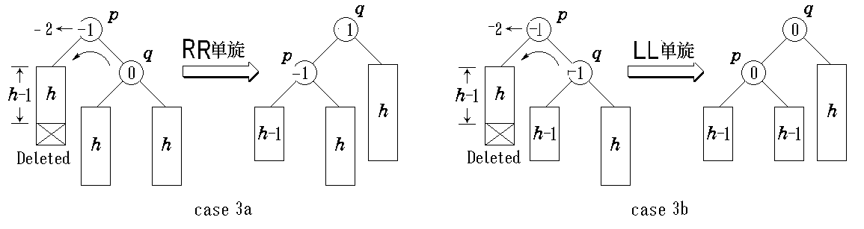
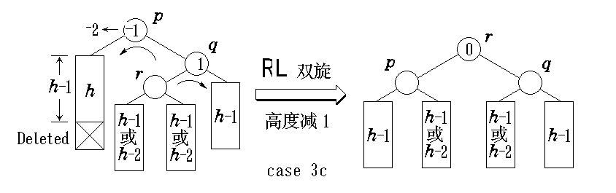

Slide 77
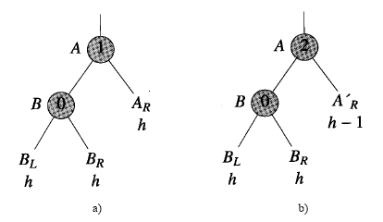
R0型不平衡

Slide 78
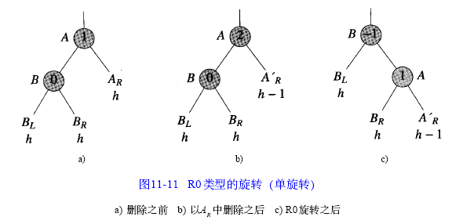
R0型不平衡

Slide 79
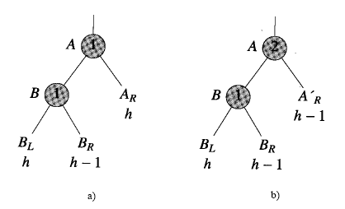
R1型不平衡

Slide 80
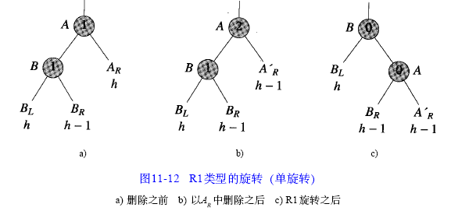
R1型不平衡

Slide 81
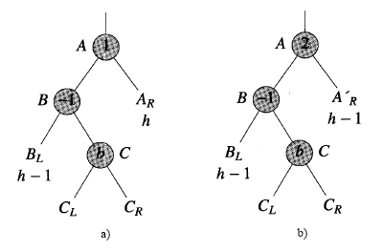
R-1型不平衡

Slide 82
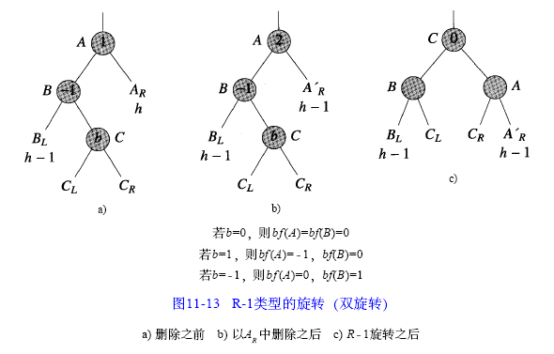
R-1型不平衡

Slide 83
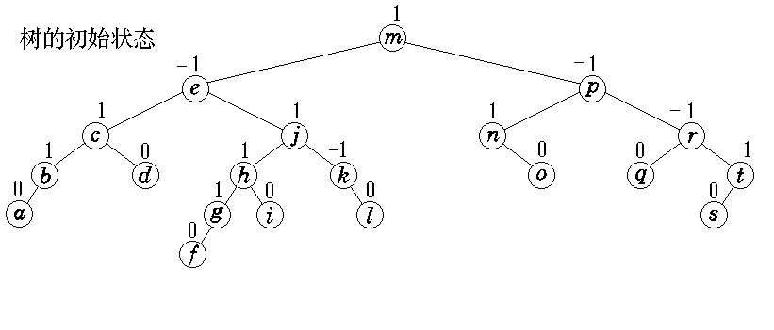
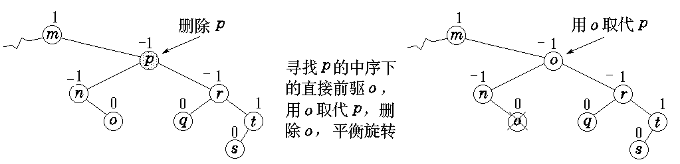

Slide 84
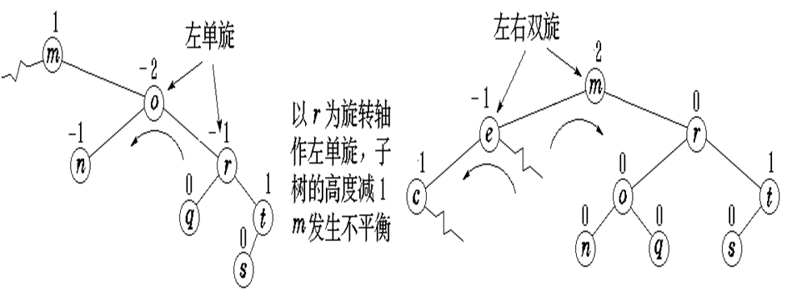
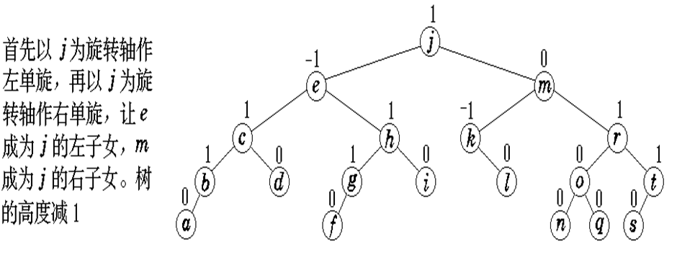

Slide 85
AVL树的高度
设在新结点插入前AVL树的高度为 h，结点个数为 n，则插入一个新结点的时间是O(h)。对于AVL树来说，h 多大？
设 N_{h} 是高度为 h 的AVL树的最小结点数。根的一棵子树的高度为 h-1，另一棵子树的高度为 h-2，这两棵子树也是高度平衡的。因此有
  N₀ = 0 (空树)
  N₁ = 1 (仅有根结点)
  N_{h} = N_{h-1} + N_{h-2} +1 , h > 1
可以证明，对于 h ≥ 0，有 N_{h} = F_{h+2} -1 成立。

Slide 86
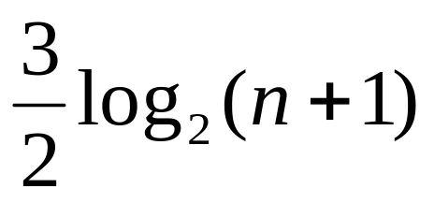
有 n 个结点的AVL树的高度不超过
在AVL树删除一个结点并做平衡化旋转所需时间为 O(log₂n)。

Slide 87
作业
按照12个月份的字典顺序，构建二叉搜索树和avl搜索树

Slide 88
数据访问方法
  当字典足够小，可以驻留在内存中时， AVL树和红-黑树都能够保证获得很好的性能。
  对于较大的字典（外部字典或文件），它们必须存储在磁盘上。
  ?

Slide 89
索引顺序访问方法
  用于外部字典的索引顺序访问方法（ indexed sequential access method, ISAM ），提供了很好的顺序和随机访问。

Slide 90
索引顺序访问方法
  在ISAM方法中，可用的磁盘空间被划分为很多块，块是磁盘空间的最小单位，被用来作为输入和输出。
  字典元素以升序存储在块中。
  在顺序访问时，依次输入各个块，在每个块中按升序搜索元素。
  如果每个块包含m个元素，则搜索每个元素所需要的磁盘访问次数为1/m。

Slide 91
随机访问
  要支持随机访问，索引是不可缺少的。
  索引中包括每个块中的最大关键值。
  由于索引中所包含的关键值数量仅与块数相同，并且每个块一般都能贮存很多元素（m值通常较大），因此索引足以驻留在内存中。
  对关键值为k的元素作一次随机访问，首先只要寻找包含相应元素的块的索引，然后将相应的块从磁盘中取出并在其中寻找需要的元素。这样，执行一次随机访问只需要一次磁盘访问就足够了。

Slide 92
索引顺序访问方法
  由于ISAM方法本质上是一种公式化描述方法，当执行插入和删除时它就会陷入困境。
  通过在每个块中留一些空间可以部分减轻这种困难，这样在执行少量的插入时可以不必在块之间移动元素。类似地，在删除操作后可把空间保留下来，以避免在块之间进行代价昂贵的元素移动。

Slide 93
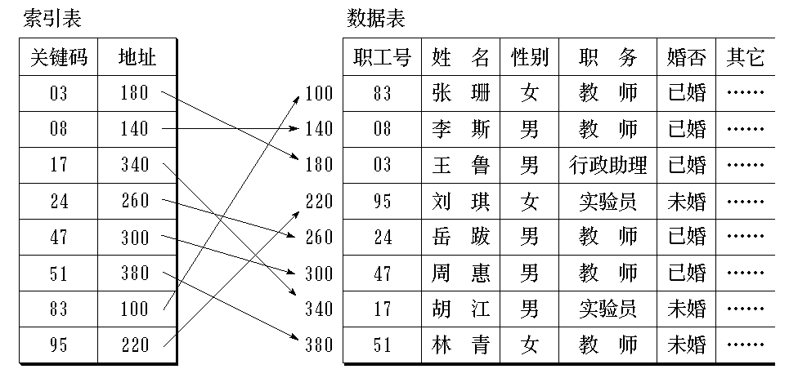

Slide 94
假设内存工作区仅能容纳 64k 字节的数据，在某一时刻内存最多可容纳 64 个对象以供搜索。
如果对象总数有 14400 个, 不可能把所有对象的数据一次都读入内存。无论是顺序搜索或对分搜索，都需要多次读取外存记录。
如果在索引表中每一个索引项占4个字节, 每个索引项索引一个职工对象，则 14400 个索引项需要 56.25k 字节, 在内存中可以容纳所有的索引项。
这样只需从外存中把索引表读入内存，经过搜索索引后确定了职工对象的存储地址，再经过 1 次读取对象操作就可以完成搜索。

Slide 95
稠密索引：一个索引项对应数据表中一个对象的索引结构。当对象在外存中按加入顺序存放而不是按关键码有序存放时必须采用稠密索引结构，这时的索引结构叫做索引非顺序结构。
稀疏索引：当对象在外存中有序存放时，可以把所有 n 个对象分为 b 个子表(块)存放，一个索引项对应数据表中一组对象(子表)。
在子表中, 所有对象可能按关键码有序地存放, 也可能无序地存放。但所有这些子表必须分块有序，后一个子表中所有对象的关键码均大于前一个子表中所有对象的关键码。它们都存放在数据区中。另外建立一个索引表。

Slide 96
m路搜索树
当数据对象数目特别大，索引表本身也很大，在内存中放不下，需要分批多次读取外存才能把索引表搜索一遍。
在此情况下，可以建立索引的索引，称为二级索引。二级索引可以常驻内存，二级索引中一个索引项对应一个索引块，登记该索引块的最大关键码及该索引块的存储地址。

Slide 97
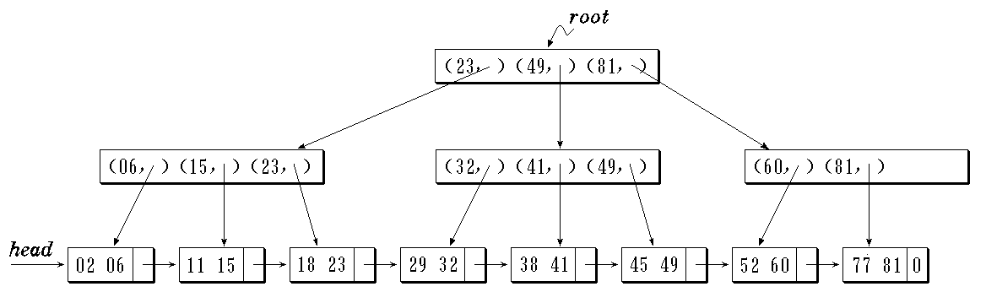
如果二级索引在内存中也放不下，需要分为许多块多次从外存读入。可以建立二级索引的索引，叫做三级索引。这时，访问外存次数等于读入索引次数再加上1次读取对象。
必要的话，还可以有4级索引，5极索引，…。

Slide 98
这种多级索引结构形成一种 m 叉树。树中每一个分支结点表示一个索引块，它最多存放 m 个索引项，每个索引项分别给出各子树结点 (低一级索引块) 的最大关键码和结点地址。
树的叶结点中各索引项给出在数据表中存放的对象的关键码和存放地址。这种m叉树用来作为多级索引，就是m路搜索树。
m路搜索树可能是动态索引结构，即在整个系统运行期间，树的结构随数据的增删及时调整，以保持最佳的搜索效率。

Slide 99
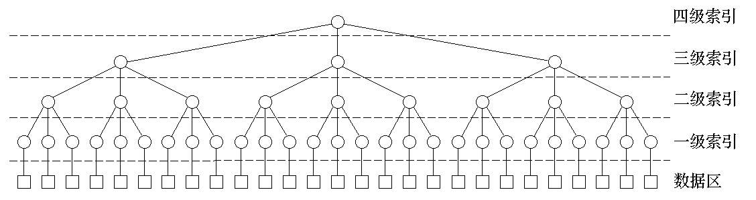
多级索引结构形成m路搜索树

Slide 100
m 叉搜索树
  定义 m 叉搜索树（m-way search tree）可以是一棵空树，如果非空，它必须满足以下特征：
  1) 在相应的扩充搜索树中（用外部节点替换零指针），每个内部节点最多可以有m 个子女及1～m-1个元素（外部节点不含元素和子女）。
  2) 每个含p 个元素的节点，有p+ 1个子女。
  3) 考察含p 个元素的任意节点。设k1 , ..., kp 是这些元素的关键值。这些元素升序排列，即有k1 < k2 < . . . <kp。设c0 , c1 , ..., cp 是节点的p+1个孩子。以c0 为根的子树中的元素关键值小于k1，而以cp 为根的子树中的元素关键值大于kp，并且以ci 为根的子树中的元素关键值会大于ki 而小于ki+ 1，其中1≤i≤p。

Slide 101
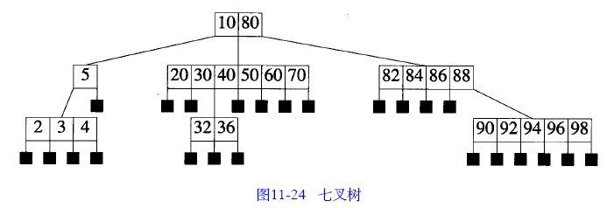
七叉树

Slide 102
m叉搜索树-搜索
  31,98

Slide 103
m叉搜索树-插入
  搜索(31,65)
  能容纳？不能容纳？

Slide 104
m叉搜索树-删除
  搜索(20,5,10)
  子女为空?子女非空？

Slide 105
m 叉搜索树的高度
  一棵高度为h的m叉搜索树最少可以有h个元素（每层一个节点，每个节点含一个元素），最多可以有m^{h}-1个元素。

Slide 106
例
  例如，一棵高度为5的200叉搜索树能够容纳2005-1=32*10¹⁰-1个元素，但也可以只容纳五个元素。
  同样，一棵含有32*10¹⁰-1个元素的200叉搜索树的高度可以是5，也可以是32*10¹⁰-1。

Slide 107
例
  当搜索树存储在磁盘上时，搜索、插入和删除时间取决于磁盘的访问次数（假设每个节点不大于一个磁盘块）。
  由于搜索、插入和删除操作需要的磁盘访问次数是O(h)，其中h是树的高度，因此，必须确保高度值接近于logm(n+1)。
  这种保证可由m叉平衡搜索树提供。

Slide 108
m序B-树
  当查找的文件较大，且存放在磁盘等直接存取设备中时，为了减少查找过程中对磁盘的读写次数，提高查找效率，基于直接存取设备的读写操作以“页”为单位的特征。
  1972年R.Bayer和E.M.McCreight提出了一种称之为B-树的多路平衡查找树。它适合在磁盘等直接存取设备上组织动态的查找表。

Slide 109
m序B-树
  定义 m序B-树（B - Tree of order m）是一棵m 叉搜索树，如果B-树非空，那么相应的扩充树满足下列特征：
  1) 根节点至少有2个孩子。
  2) 除了根节点以外，所有内部节点至少有⎡m/2⎤个孩子。
  3 )所有外部节点位于同一层上。

Slide 110
七序B树?

Slide 111
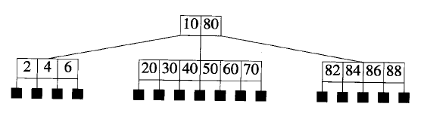
七序B树?

Slide 112
二序B-树
  二序B-树，是二叉搜索树，没有哪个内部节点会有2个以上的孩子。
  由于在二叉树中每个内部节点必须至少有2个子女，所以一棵二序B-树的所有内部节点都恰好有2个孩子。
  所有外部节点必须在同一层上暗示了二序B-树是一棵满二叉树。

Slide 113
三序B-树
  在一棵三序B-树中，内部节点既可以有2个也可以有3个孩子，因此也把三序B树称作2-3树。
  由于四序B-树的内部节点必须有2个、3个或4个孩子，这种树也叫作2-3-4树（或简称2,4树）。

Slide 114

三序B-树

Slide 115
B-树的高度
  设T是一棵高度为h的m序B-树，d=[m/2]且n是T中的元素个数，则
  1)2d^{h-1}-1≤n≤m^{h}-1。
  2)log_{m}(n+1)≤h≤log_{d}((n+1)/2)+1。

Slide 116
高度h与关键码个数 N 之间的关系
设在 m 阶B_树中，失败结点位于第 h+1 层。在这棵B_树中关键码个数 N 最小能达到多少？ 从B_树的定义知,
  1层 1 个结点
  2层 至少 2 个结点
  3层 至少 2 ⎡m / 2⎤ 个结点
  4层 至少 2 ⎡m / 2⎤ ² 个结点
  如此类推，……
  h +1层 至少有2 ⎡m / 2⎤ ^{h-1}个结点。
  N>= 2 ⎡m / 2⎤ ^{h-1} -1

Slide 117
So
  一棵高度为3的200序B-树中至少有19999个元素，而高度为5的200序B-树中至少有2*10⁸-1个元素。
  因此，如果使用200序或更高序B-树，即使元素数量再多，树的高度也可以很小。
  实际上，B-树的序取决于磁盘块的大小和单个元素的大小。节点小于磁盘块的大小并无好处，这是因为每次磁盘访问只读或写一个块。节点大于磁盘块的大小会带来多重磁盘访问，每次磁盘访问都伴随一次搜索和时间延迟，因此节点大于磁盘块的大小也是不可取的。

Slide 118
B-树的搜索
  B-树的搜索算法与m叉搜索树的搜索算法相同。
  在搜索过程中，从根至外部节点路径上的所有内部节点都有可能被搜索到，因此，磁盘访问次数最多是h(h是B-树的高度)。

Slide 119
B-树的插入
  将一个元素插入B-树中时，首先要检查具有相同关键值的元素是否存在，如果找到了这个元素，那么插入失败，因为不允许重复值存在。
  当搜索不成功时，便可以将元素插入到搜索路径中所遇到的最后一个内部节点处。
  饱和？当新元素需要插入到饱和节点中时，饱和节点需要被分开。

Slide 120

B-树的插入
  插入3

Slide 121

B-树的插入
  对根节点及左孩子有两次磁盘读操作，而对左孩子另有一次磁盘写操作。

Slide 122
B-树的插入
  插入25?

Slide 123
B-树的插入
  设P是饱和节点，现将带有空指针的新元素e插入到P中，得到一个有m个元素和m+1个孩子的溢出节点。
  用下面的序列表示溢出节点：
  m，c0，(e1,c1)，...，(em,cm)
  其中ei是元素，ci是孩子指针。

Slide 124
B-树的插入
  从ed处分开此节点，其中d=「m/2]。
  左边的元素保留在P中，右边的元素移到新节点Q中，(ed,Q)被插入到P的父节点中。
  新的P和Q的格式为：
  P：d-1，c0，(e1,c1)，...，(ed-1,cd-1)
  Q：m-d，cd，(ed+1,cd+1)，...，(em,cm)
  注意P和Q的孩子数量至少是d。

Slide 125
B-树的插入
  插入25？溢出节点是
  7，0，(20,0)，(25,0)，(30,0)，(40,0)，(50,0)，(60,0)，(70,0)
  且d=4。从e4处分开后的两个节点是：
  P：3，0，(20,0)，(25,0)，(30,0)
  Q：3，0，(50,0)，(60,0)，(70,0)

Slide 126

B-树的插入
  把(40,Q)插入到P的父节点中
  需要从磁盘中得到根节点及其中间孩子，然后将分开的两个节点和修改后的根节点写回到磁盘中，磁盘访问次数一共是5次。

Slide 127

B-树的插入
  插入44

Slide 128

B-树的插入

Slide 129
B-树的插入
  当插入操作引起了s个节点的分裂时，磁盘访问的次数为h(读取搜索路径上的节点)＋2s(回写两个分裂出的新节点)＋1(回写新的根节点或插入后没有导致分裂的节点)。
  因此，所需要的磁盘访问次数是h+2s+1。

Slide 130


示例：从空树开始逐个加入关键码建立3阶B_树

Slide 131
若设B_树的
高度为h, 那么在自顶向下搜索到叶结点的过程中需要进行
h 次读盘。
在插入新关键码时，需要自底向上分裂结点，最坏情况下从被插关键码所在叶结点到根的路径上的所有结点都要分裂。

Slide 132
B-树的删除
  删除分为两种情况：1)被删除元素位于其孩子均为外部节点的节点中(即元素在树叶中)；2)被删除元素在非树叶节点中。
  既可以用左相邻子树中的最大元素，也可以用右相邻子树中的最小元素来替换被删除元素，这样2)就转化为1)。替换元素必须确保在树叶中。

Slide 133

B-树的删除
  删除80

Slide 134
B-树的删除
  由于2)转化为1)非常容易，故只讨论1)。
  从一个包含多于最少数目元素(如果树叶同时是根节点，那么最少元素数目是1，如果不是根节点，则为「m/2]-1)的树叶中删除一个元素，只需要将修改后的节点写回(如果该节点是根节点，则B-树就成为空树)。

Slide 135
例
  删除50

Slide 136

例
  删除85

Slide 137
B-树的删除
  当被删除元素在一个非根节点中且该节点中的元素数量为最小值时，可用其最相邻的左或右兄弟中的元素来替换它。
  注意除了根节点以外的每个节点都会有一个最相邻的左兄弟或一个最相邻的右兄弟，或二者都有。

Slide 138

例
  删除25

Slide 139

例
  把最相邻的左兄弟[2,3,4,6]中最大元素移到其父节点中，所牵涉的元素(关键值为10)被向下移动。

Slide 140
例
  磁盘访问次数是2(从根到包含25的树叶)+1(读取该树叶的最相邻左兄弟)+3(写回修改后的树叶、兄弟和父节点)=6。

Slide 141
B-树的删除
  假如没有检查[20,30]的最相邻左兄弟，而是检查它的最相邻右兄弟[50,60,70]。
  由于此节点只含有三个元素，所以不能从中删除元素。
  现在，可以检查[20,30]的最相邻左兄弟。
  执行检查需要一次额外的磁盘访问，并且不能肯定在这个最相邻兄弟中有这样一个额外元素。为保持低次数的磁盘访问，只检查缺少一个元素的最相邻兄弟之中的一个。

Slide 142
B-树的删除
  当最相邻兄弟中不含额外的元素时，将两个兄弟与父节点中介于两个兄弟之间的元素合并成一个节点。
  由于两兄弟分别有d-2和d-1个元素，合并后节点共有2d-2个元素。当m是奇数时，2d-2等于m-1；而当m是偶数时，2d-2等于m-2。节点中有足够的空间来容纳这么多元素。

Slide 143

例
  删除25。合并兄弟节点。

Slide 144
B-树的删除
  由于合并减少了父节点中的元素个数，父节点有可能会缺少一个元素，如果这样，需要检查父节点的最相邻兄弟，要么从中取一个元素，要么与它合并。
  如果从最相邻右(左)兄弟中取一个元素，那么此兄弟节点的最左(最右)子树也将被读取到。如果进行合并，那么祖父节点也可能会缺少一个元素，此过程又需要在祖父节点中重复应用。
  最坏情况下，这种过程会一直回溯到根节点。当根节点缺少一个元素时，它变成空节点，将被抛弃，树的高度减1。

Slide 145

例
  删除10

Slide 146

例
  合并

Slide 147

例
  借50

Slide 148
例
  删除44

Slide 149

例

Slide 150

例

Slide 151

例

Slide 152

例

Slide 153
B+树
  B+树是一种常用于文件组织的B-树的变形树。一棵m阶的B＋树和B树的差异在于：
  所有的叶子结点中包含了全部关键字的信息，及指向含这些关键字记录的指针，且叶子结点的本身依关键字的大小从小到大顺序链接。
  所有的非终端结点可以看成是索引部分，结点中仅含有其子树（根结点）中最大（或最小）关键字。
  通常在B＋树上有两个头指针，一个指向根结点，另一个指向关键字最小的叶子结点。

Slide 154

B+树

Slide 155
B+树
  对B+树可进行两种查找运算：一种是从最小关键字起进行顺序查找；另一种是从根结点开始进行随机查找。

Slide 156
B+树的搜索
  在查找时，若非叶结点上的关键字等于给定值，并不终止，而是继续向下直到叶子结点。因此，在B+树中，不管查找成功与否，每次查找都是走了一条从根到叶子结点的路径。

Slide 157
B+树的插入
  B+树的插入仅在叶子结点上进行，当结点中的关键字个数大于m时要分裂成两个结点，它们所含关键字的个数分别为：
  ⎡(m+1)/2⎤和⎡(m+1)/2⎤
  并且它们的双亲结点中应同时包含这两个结点的最大关键字。

Slide 158
B+树的删除
  B+树的删除仅在叶子结点进行，当叶子结点中的最大关键字被删除时，其在非终端结点中的值可以作为一个"分界关键字"存在。若因删除而使结点中关键字的个数少于⎡m/2⎤时，则可能要和该结点的兄弟结点合并，合并过程和B-树类似。

